Slide 1
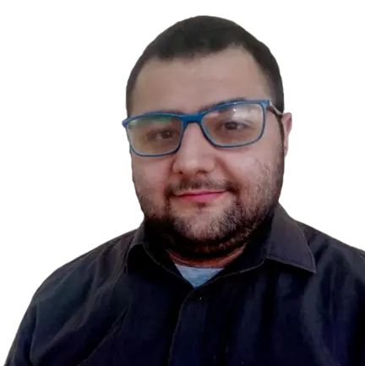
Av. Juan B. Justo 1870, San Miguel de Tucumán, Tucumán, Argentina
+54 9 381 606-5882 francogadea1812@gmail.com
Franco Javier Álvarez
Desarrollador Web Full Stack con sólida experiencia en React y Node.js, especializado en la creación de aplicaciones web escalables y de alto rendimiento. Apasionado por transformar ideas en soluciones tecnológicas efectivas, con un enfoque en la mejora continua y la optimización de la experiencia del usuario.
Porfolio: https://francojaviergadea.github.io
Whatsapp: https://wa.me/5493816065882
Linkedin: https://www.linkedin.com/in/franco-javier-alvarez
EXPERIENCIA
HABILIDADES
React
Next
Astro
Node
Express
Bootstrap
MongoDB
MySQL
HTML
CSS
JavaScript
PHP
Wordpress
Krayion Digital Agency - Desarrollador web
Agosto 2022 - Noviembre 2023
EDUCACIÓN
Universidad Tecnológica Nacional - Ing. Sistemas de información
Febrero 2021
Argentina Programa 4.0 - Full Stack Developer
Plan nacional de formación en programación impulsado por el Ministerio de Economía de la Nación
Abril 2022 - Marzo 2023
Proyectos
Estudio contable
Landing page y blog de un Estudio Contable de Buenos Aires hecha en Wordpress
https://lucianocarciofi.com.ar/
IDIOMAS
Español (Nativo)
Inglés (Medio)
Libros – Prueba técnica de Midudev
Prueba técnica de Midudev hecha con Astro, React y View transitions
https://libros1812.netlify.app
Devaster.tech
Landing page para una empresa de software hecha con Astro y Wordpress
https://devaster-test.netlify.app/
Notes:
Curriculum 01/09/2024

